Slide 1



ARQUITECTURA DE NEGOCIOS DE LA OFICINA CENTRAL DE FE Y ALEGRÍA PERÚ ANOCFAP
Taller de Proyectos 2: 2011-02
Miércoles 21 de Septiembre del 2011, Semana 6
Equipo de Proyecto:
Ramos Ramírez, José Fernando (Jefe de Proyecto) - 200710478
Rios Sarmiento, Susan Pamela - 200712032

Slide 2

AGENDA
Necesidades Detectadas
Identificación del Proceso
Objetivos del proyecto
Objetivos específicos
Indicadores de éxito
Alcance vs. Fuera de Alcance
Estrategia de Trabajo
Riesgos
Cronograma
Trabajo Alcanzado
Conclusiones

Slide 3
1 - NECESIDADES DETECTADAS
Inadecuada definición de funciones.
Trabajo excesivo e innecesario.
Gran parte de los procesos se realizan de manera manual y mecánica.
Exceso de tiempo para cumplir con actividades cotidianas.

Slide 4
2 - IDENTIFICACIÓN DEL PROCESO
MACROPROCESOS ESTRATÉGICOS
Planificación
Gestión de Proyectos
MACROPROCESOS OPERATIVOS
Gestión de Aseguramiento de la Calidad Educativa
MACROPROCESOS DE SOPORTE
Contabilidad y Presupuestos
Gestión de Imagen Institucional y Donaciones
Gestión de Orientación Pastoral
Gestión de Educación Rural
Gestión de Abastecimiento
Gestión de Obras Civiles
Gestión de Recursos Humanos
Gestión de Control de Pagos

Slide 5
3 - OBJETIVOS DEL PROYECTO
OE1.
Completar el modelado de los Macroprocesos de Gestión de Abastecimiento, Contabilidad y Presupuestos; y Gestión de Obras Civiles.
OE2.
Realizar el modelado de los Macroprocesos de Gestión de Recursos Humanos, Gestión de Control de Pagos y Gestión de Educación Rural.
OE5.
Actualizar todos los documentos elaborados en el Proyecto de Tesis “Modelo de Negocios Empresarial de la Oficina Central Fe y Alegría”.
OE3.
Modificar los procesos que se relacionen con los realizados por el Dpto. de Administración y a la Oficina de Coordinación de Programas Educativos Rurales, que pertenezcan a los Macroprocesos de Planificación; Gestión de Imagen Institucional y Donaciones; Gestión de Proyectos; Gestión de Aseguramiento de la Calidad Educativa; y Gestión de Orientación Pastoral, desarrollados en el Proyecto de Tesis “Modelo de Negocios Empresarial de la Oficina Central Fe y Alegría”.
OE4.
Integrar los nuevos procesos definidos con los que fueron desarrollados en el Proyecto de Tesis “Modelo de Negocios Empresarial de la Oficina Central Fe y Alegría”.
Objetivo General
Elaborar la Arquitectura de Negocios de la Oficina Central de Fe y Alegría Perú.

Slide 6
4 - ALCANCE VS. FUERA DE ALCANCE
Alcance
Mapa de Procesos
Mapa de Procesos - Objetivos
Definición de Procesos
Arquitectura de Procesos
Modelo de Dominio
Matriz de Asignación de Responsabilidades (RAM)
Stakeholders Empresariales
Reglas de Negocio
Mapeo Entidad – Proceso
Priorización de Procesos
Priorización de Entidades
Descomposición Funcional

Slide 7
4 - ALCANCE VS. FUERA DE ALCANCE
Fuera del alcance
La elaboración del Portafolio de Proyectos.
La elaboración de la Arquitectura de Aplicaciones de la Oficina Central de Fe y Alegría Perú.
La elaboración de la Arquitectura de Redes de la Oficina Central de Fe y Alegría Perú.
La elaboración de la Arquitectura de Datos de la Oficina Central de Fe y Alegría Perú.
El modelamiento de los procesos que realiza los colegios de Fe y Alegría.
La implementación de la Arquitectura Empresarial

Slide 8

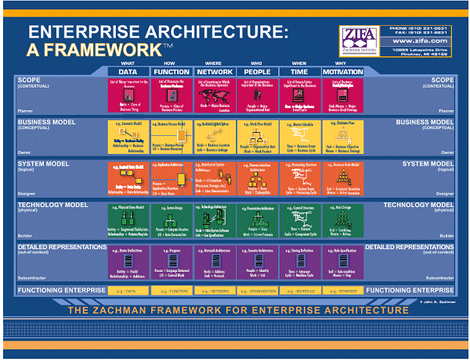
5 - ESTRATEGIA DE TRABAJO
Metodología
- Zachman
- PMBOK
- BPMN
Recursos
Asesoría & Cliente
Asesora: Rosario Villalta
Horas: Lunes – Miércoles de 4 -7pm
Cliente: Oficina Central de Fe y Alegría Perú.
Horarios: Lunes a las 4 pm Entrevistados:
Responsables de cada área de la Institución.

Slide 9
6. RIESGOS DEL PROYECTO
RIESGO 1: Falta de colaboración por parte de las autoridades de la Oficina Central de Fe y Alegría para ofrecer la información necesaria para el desarrollo del proyecto “Arquitectura de Negocios de la Oficina Central de Fe y Alegría Perú”.
Alto Impacto
Riesgo2
Riesgo 1
Menor Impacto
Riesgo 3
RIESGO 2: Cambios radicales en los procesos de la Oficina Central de Fe y Alegría después de que hayan sido modelados.
RIESGO 3: Carencia de recursos asignados al proyecto por parte de la Gerencia de Proyectos y Recursos Humanos de la Empresa Virtual SSIA.EDUCAT.

Slide 10
7 - CRONOGRAMA
FASE 1
FASE 2
FASE 3
Definición de Procesos:
Macroproceso de Contabilidad y Presupuestos
Macroproceso de Gestión de Abastecimiento
Macroproceso de Gestión de Obras Civiles
Macroproceso de Gestión de Control de Pagos
Definición de Procesos:
Macroproceso de Educación Rural
Macroproceso de Recursos Humanos
Actualización de Procesos del Proyecto “Modelo de Negocios Empresarial de la Oficina Central Fe y Alegría”
FASE 4
FASE 5
Arquitectura de Procesos
Arquitectura de Negocios
Notes:
Las siguientes diapositivas muestran distintos ejemplos de escalas de tiempo con elementos gráficos SmartArt.
Incluya una escala de tiempo del proyecto, donde se indiquen claramente los hitos y fechas importantes, y resalte dónde se encuentra el proyecto en este momento.

Slide 11
8 - TRABAJO ALCANZADO
PROYECTO | 2011-1 | 2011-2
 | CANTIDAD | CANTIDAD
Total Procesos | 38 | 41
Total Procesos de 2do. Nivel | 32 | 35
Total Diagramas Modelados en 100% | 23 | 38
Total Diagramas Modelados en 75% | 5 | 3
Total Diagramas Modelados en 50% | 10 | 0
Total Diagramas Modelados en 25% | 0 | 0
Total Diagramas Modelados en 0% | 0 | 0
PROYECTO ANTERIOR | CANTIDAD
Total Procesos diagramados | 33
Total Procesos de 2do. Nivel | 26
Total Diagramas a modificar | 16
Total Diagramas sin modificar | 17
ARQUITECTURA DE NEGOCIOS | CANTIDAD | CANTIDAD
Total Procesos | 69 | 72
Total Procesos de 2do. Nivel | 58 | 61
Total Macroprocesos | 11 | 11

Slide 12

9 - CONCLUSIONES
Se cumplieron los Objetivos Específicos:
OE1: Completar el modelado de los Macroprocesos de Gestión de Abastecimiento, Contabilidad y Presupuestos; y Gestión de Obras Civiles.
OE2: Realizar el modelado de los Macroprocesos de Gestión de Recursos Humanos, Gestión de Control de Pagos y Gestión de Educación Rural.

Slide 13
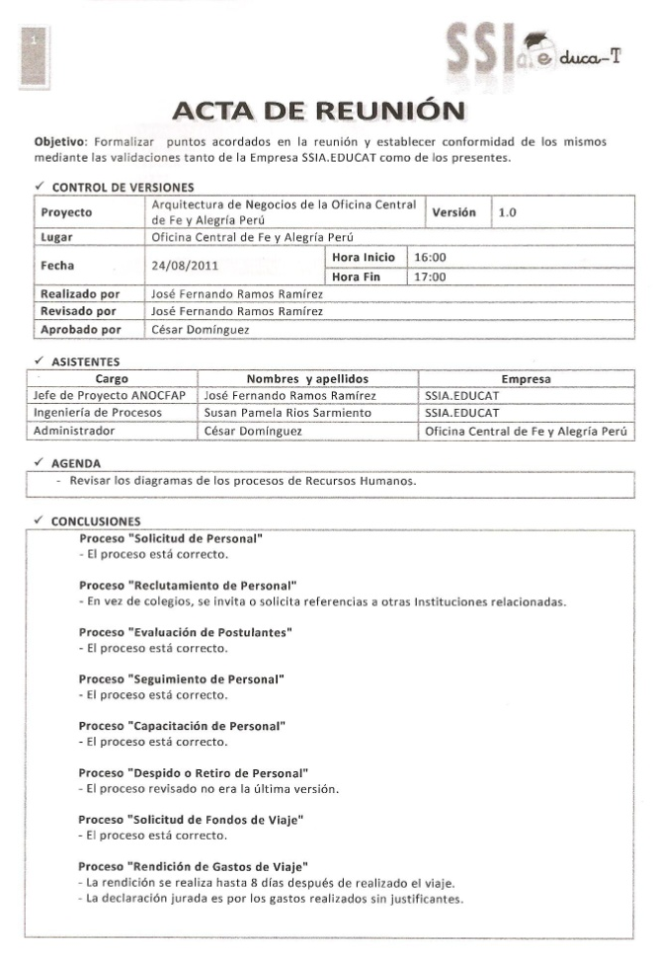
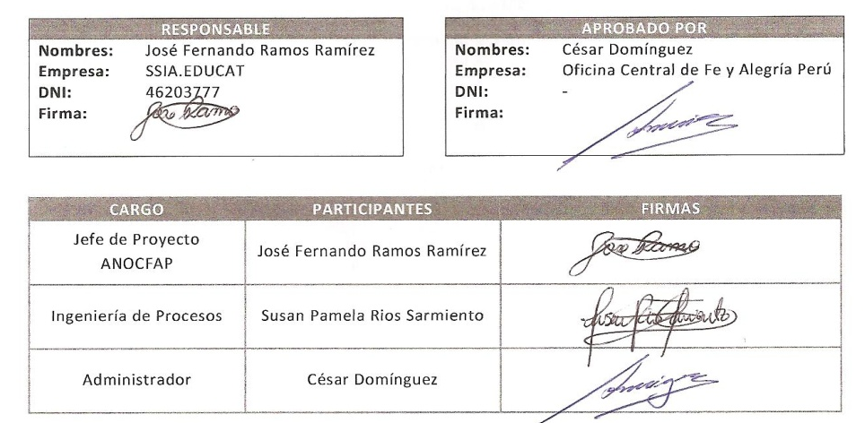
9 - CONCLUSIONES
ACTAS DE REUNIÓN

Slide 14
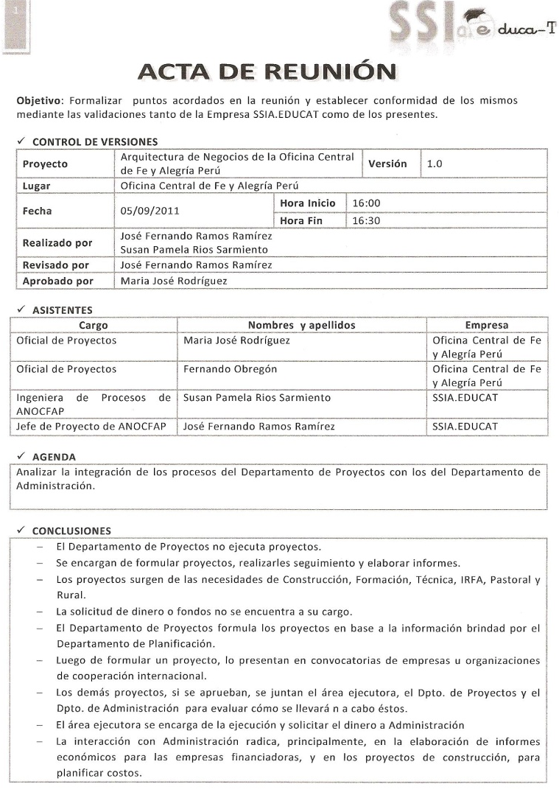
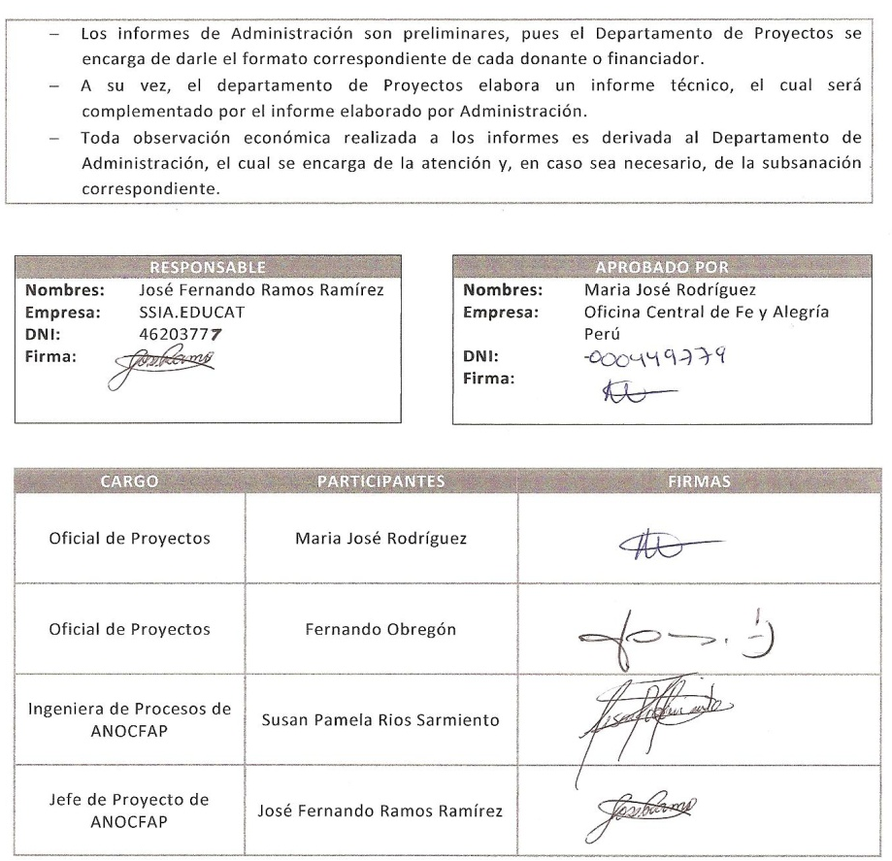
9 - CONCLUSIONES
ACTAS DE REUNIÓN

Slide 15
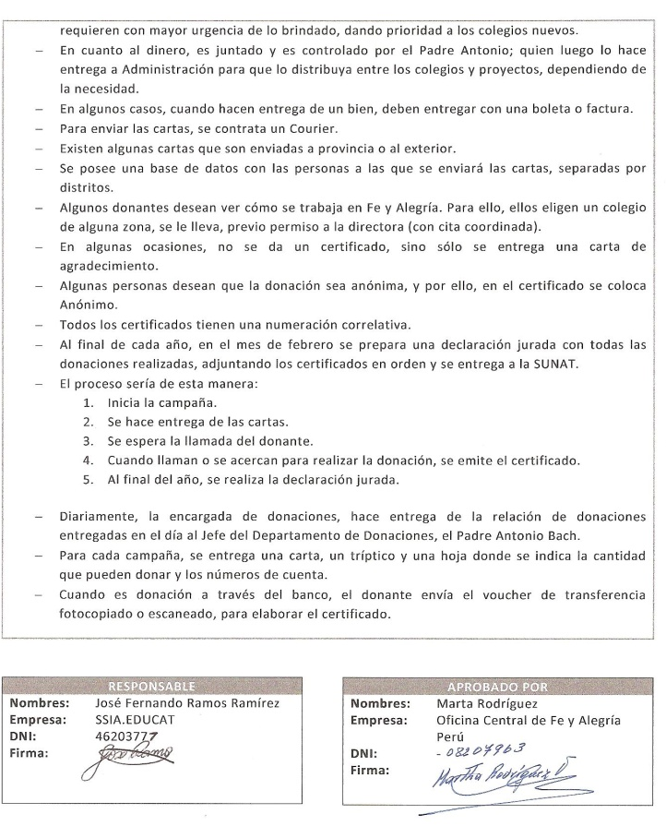
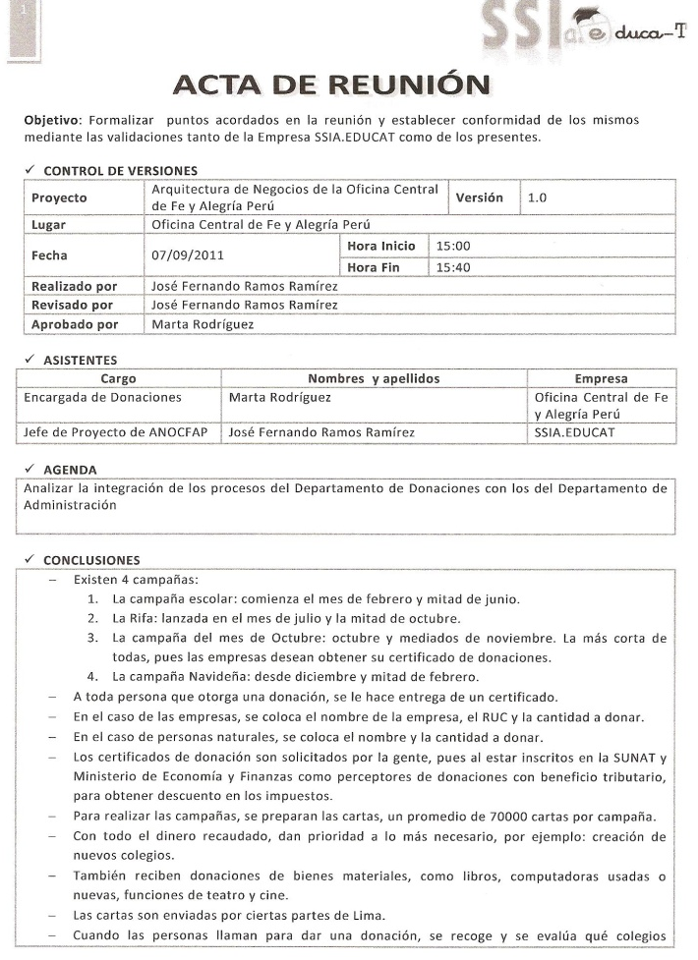

9 - CONCLUSIONES
ACTAS DE REUNIÓN

Slide 16
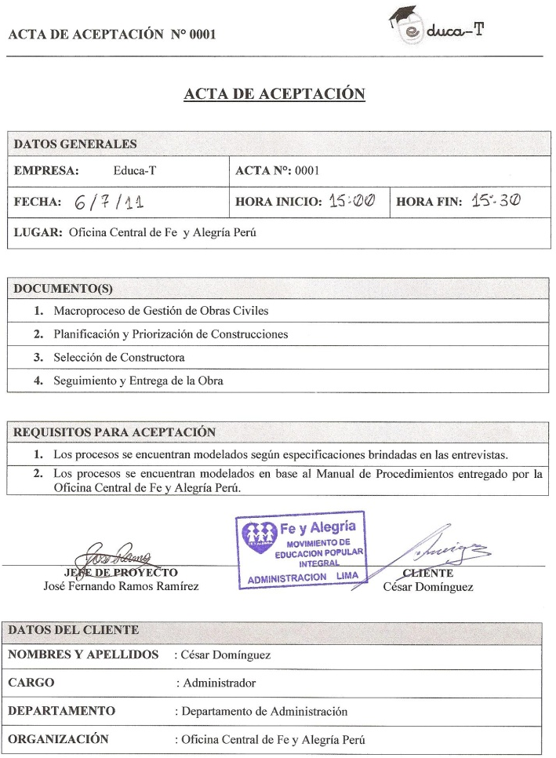
Actas de Aceptación
ACTAS DE ACEPTACIÓN
Macroproceso de Gestión de Obras Civiles

Slide 17
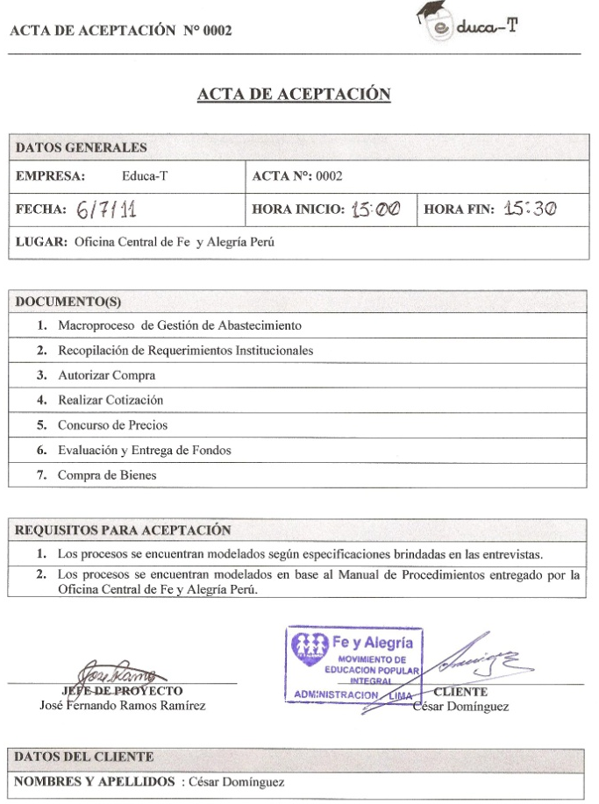

Actas de Aceptación
ACTAS DE ACEPTACIÓN
Macroproceso de Gestión de Abastecimiento

Slide 18
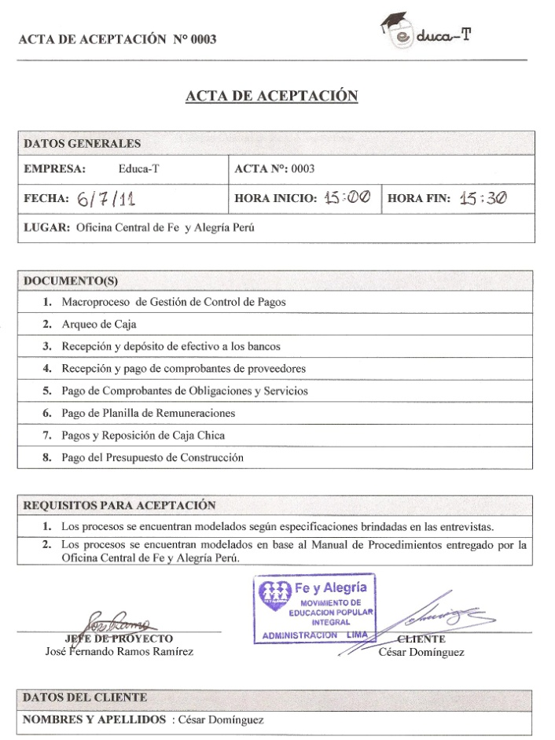
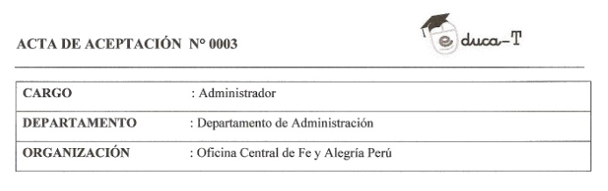
Actas de Aceptación
ACTAS DE ACEPTACIÓN
Macroproceso de Gestión de Control de Pagos

Slide 19
Actas de Aceptación
ACTAS DE ACEPTACIÓN
Macroproceso de Gestión de Control de Pagos

Slide 20
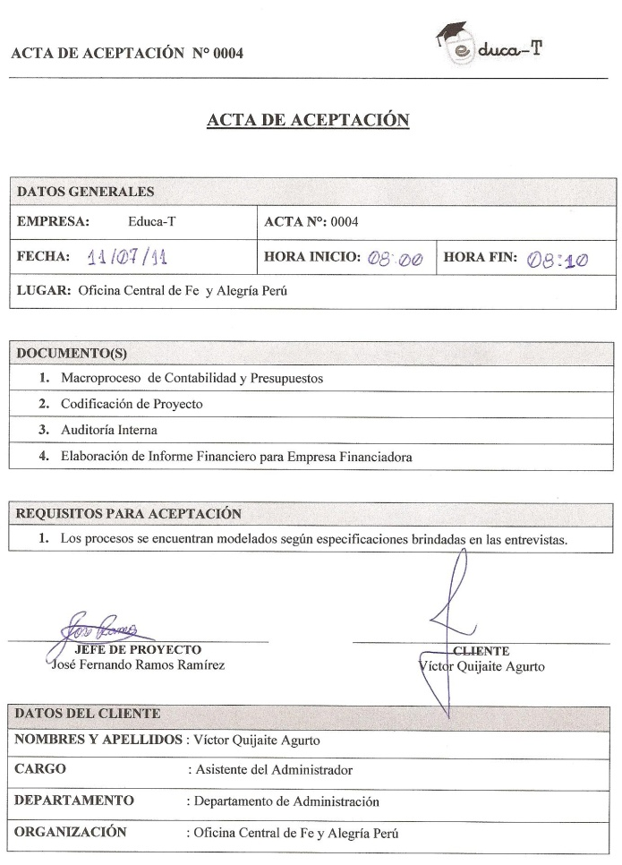
Actas de Aceptación
ACTAS DE ACEPTACIÓN
Macroproceso de
Contabilidad y Presupuestos

